Slide 1
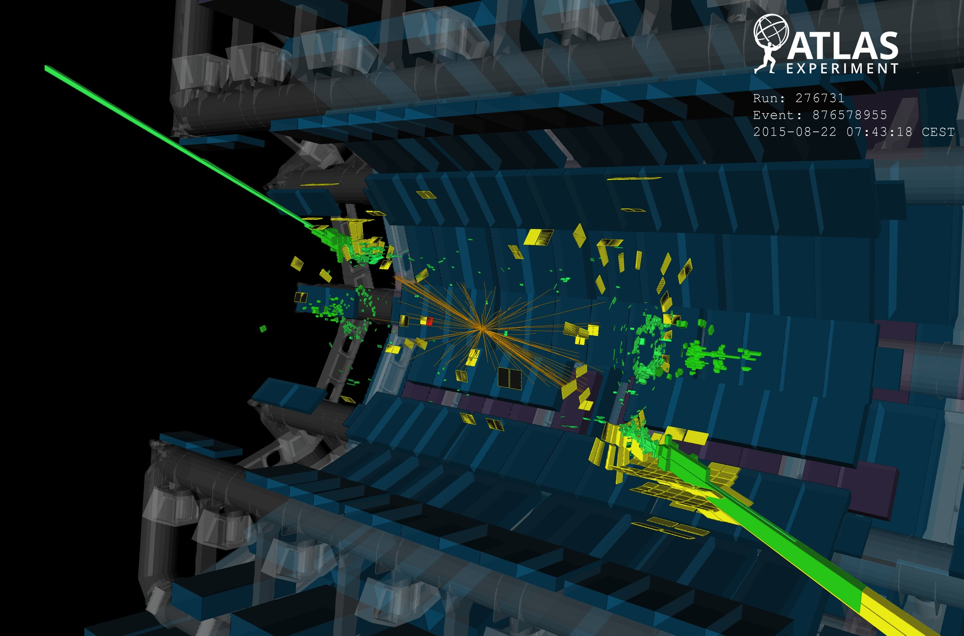
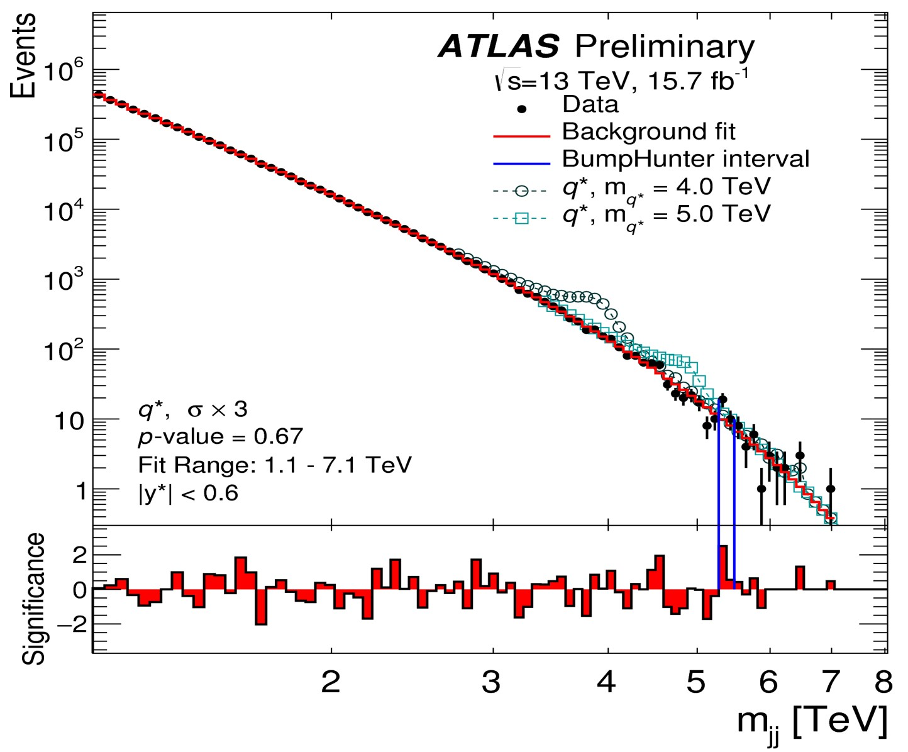
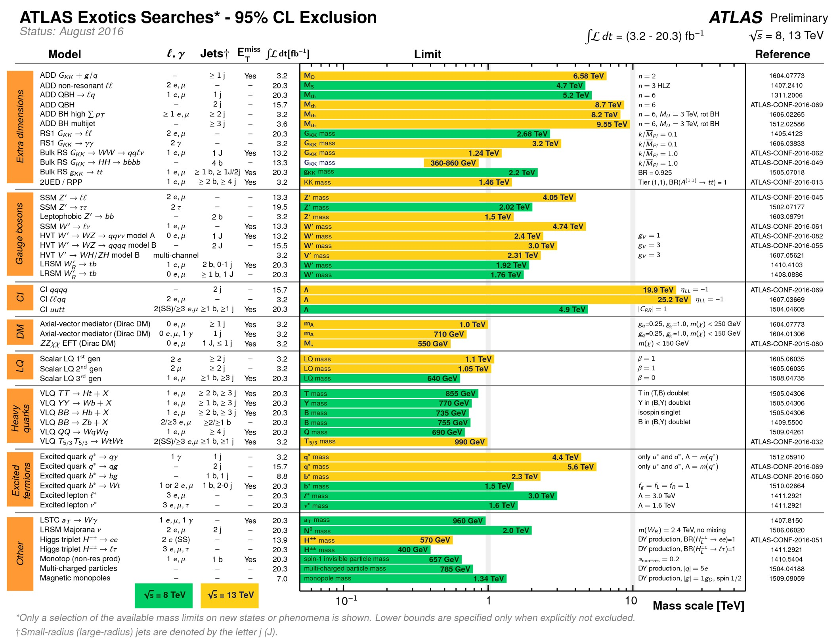
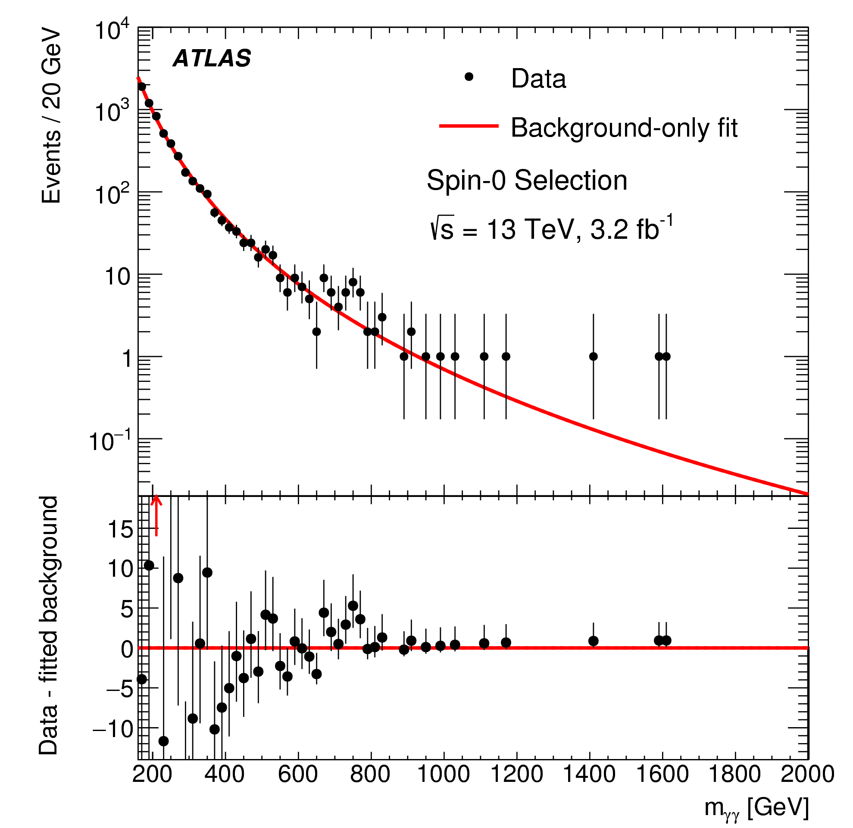
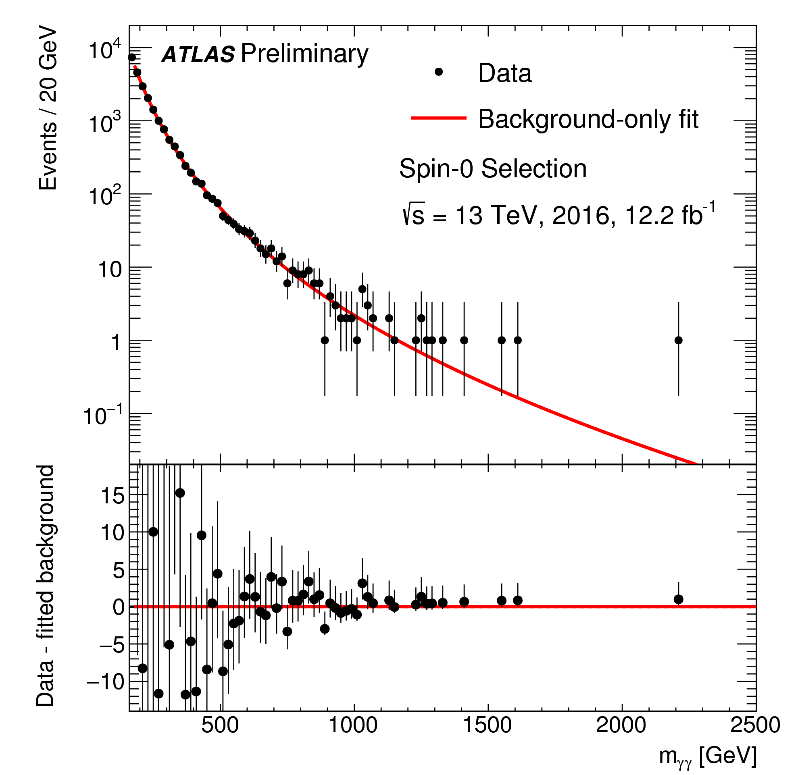
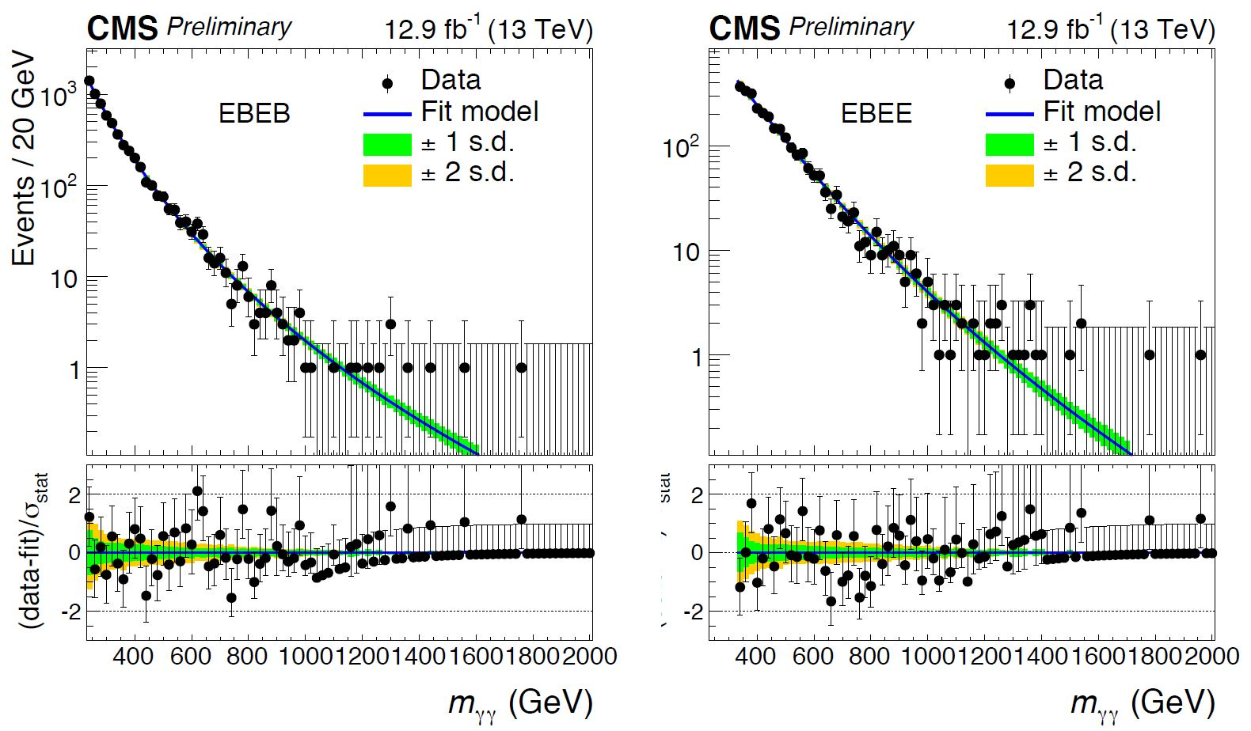
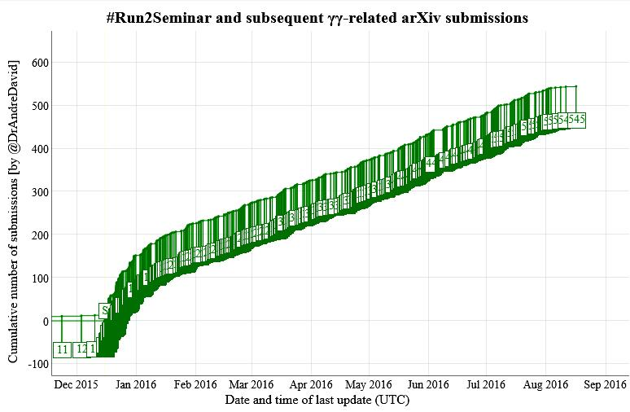
2016年夏までの成果:標準理論を超える新粒子の探索（その2）
LHC2016-bsmEXOTICSV3JA0, http://atlas.kek.jp/sub/poster/index.html
余剰次元の探索
超対称性理論以外にも、標準模型の問題点を解決するための現象モデルが数多く提唱されている。その中で、余剰次元（Extra Dimension）に関するものが多くある。
余剰次元モデルでは、超対称性理論とは別のアプローチで、標準模型の各問題点を解決する。
また、余剰次元での強力な重力相互作用により、ミニブラックホールを予言する。
余剰次元モデルには大まかにわけて左記の3つのカテゴリーがあり、LHCでの探索では
異なる信号を示す。実際の探索は余剰次元にモデルを限定せず終状態の信号形態別に進めている。
主に、高運動量2体粒子の終状態（共鳴、非共鳴）、高運動量単体・複数粒子の終状態を想定する。
[1] ２粒子共鳴探索
最高エネルギーの
ジェット事象 : 6.9TeV
２ジェット終状態
[2] ２光子共鳴探索
[3] 探索のまとめ
多くのモデルが検証されている。
2015年12月16日にCERNは「質量約750GeVの重い粒子が２つの光子に崩壊したことを示唆するほんの少しの事象数の過剰がATLASとCMSで観測された」と発表した。この発表直後から世界中の理論屋が数多くのモデルを提案し、標準理論を越える新物理の初めての兆候ではないかと騒がれたが，2016年のデータを加えたところ，2015年の結果は統計のゆらぎのようであった。
アトラス実験 (arXiv:1606.03833v1[hep-ex])
ＣＭＳ実験 (PRL117(2016)051802)
2.1σ
1.6σ
2015年のデータ
2016年8月の時点で新物理の兆候は確認されていない。
(注：図はEBEBのみを示し、1.6σは8TeVも込みの値）
2015年12月のCERNによる発表直後から750GeVの２光子共鳴の解釈を試みる夥しい数の理論論文が出版された。
アトラス実験 (ATLAS-CONF-2016-059）
ＣＭＳ実験 (EXO-16-027-pas)
http://jsfiddle.net/adavid/bk2tmc2m/show/
none
累積論文数
2016年のデータ
CERNの発表
none
(注）図はEBEBのみだがEBEEも同様。
一着： K. Harigaya, Y. Nomura [arXiv:1512.04850].
二着：Y. Mambrini, G. Arcadi, A. Djouadi [arXiv:1512.04913].
これらの理論論文のサマリーはarXiv:1605.09401[hep-ph] にある。

